Slide 1

Fotografia IPT
Cap. 3 - Estequiometria

Slide 2
A palavra estequiometria deriva das palavras gregas stoicheion que significa “elemento” e metron que significa “medida”. A estequiometria descreve as relações quantitativas entre elementos nos compostos e entre substâncias quando estas sofrem alterações (reacções) químicas.

Slide 3
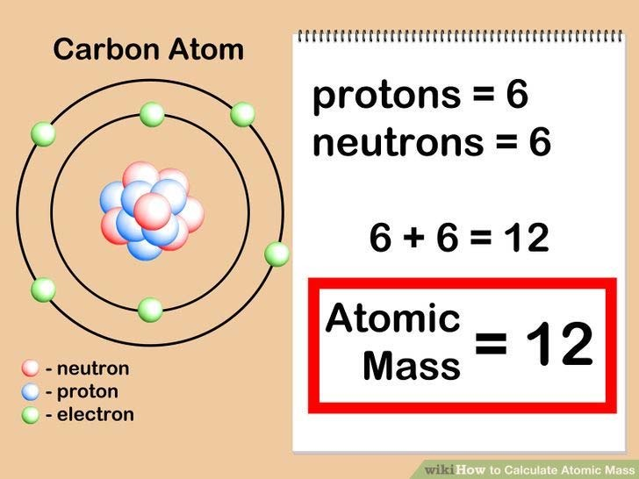
3.1 – A massa atómica
Uma das primeiras observações foi a de que a razão das massas atómicas relativas do carbono e do hidrogénio é de aproximadamente 12 para 1.
Estabeleceu‐se uma escala de massas atómicas relativas baseada na unidade de massa atómica (u.m.a.) que é definida como sendo exactamente 1/12 da massa de uma espécie de átomo particular que é o carbono 12 (isótopo de carbono mais abundante na natureza).

Slide 4
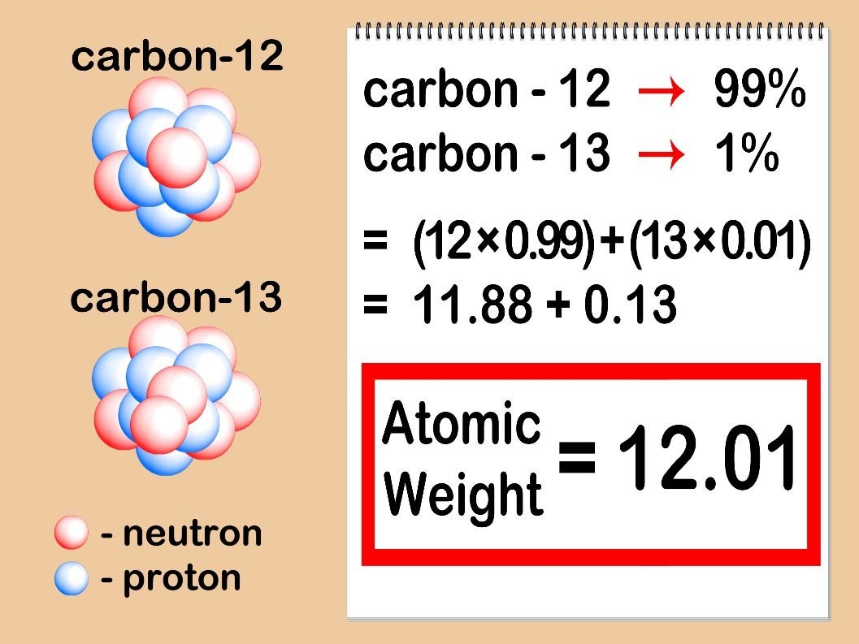
Nesta escala o valor da massa atómica do hidrogénio (H) é 1,00794 u.m.a., a do sódio (Na) é 22,989768 u.m.a. e a do magnésio (Mg) é 24,3050 u.m.a.
Podemos dizer que os átomos de sódio e os de magnésio são respectivamente cerca de 23 e 24 vezes mais pesados que os de hidrogénio.
O valor da massa atómica do carbono (C) na realidade é 12,011 u.m.a. Porque se trata de um valore média entre os diferentes isótopos de carbono e suas abundâncias.

Slide 5
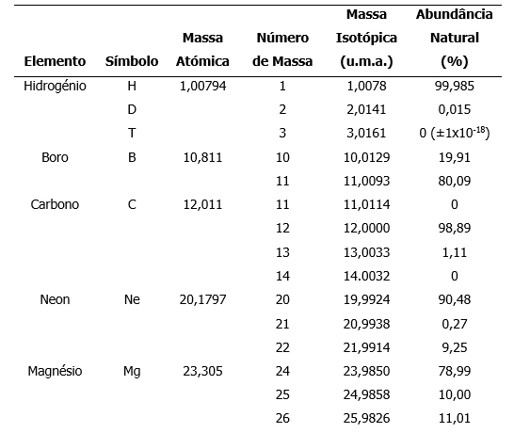

Slide 6
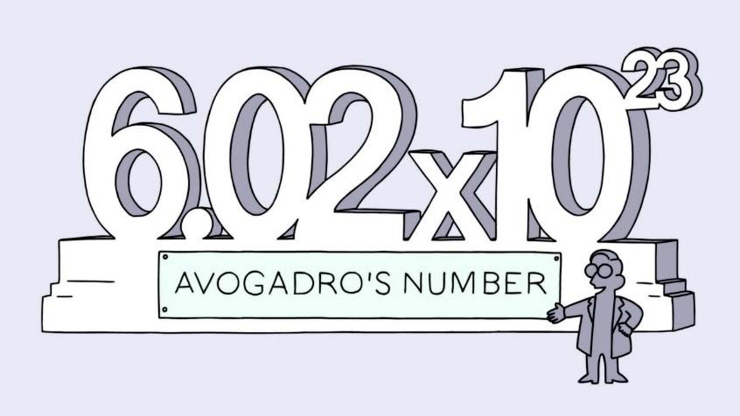
3.2 – A mole
A mole é a ponte de ligação entre a escala atómica e a escala humana. Converte átomos em quantidades que sejam mensuráveis pelo homem: gramas de material.
A mole abrevia‐se mol.
A mole define‐se como o número exacto de átomos do isótopo carbono 12
12_{C}
existente em 12 gramas desse isótopo.
* O número de átomos existentes em 12 gramas de ¹²C é 6,022X10²³ e chama‐ se Número de Avogadro.
* A mole é uma unidade de contagem: tal como uma dúzia de ovos são 12, uma mole de ovos são 6,022X10²³.

Slide 7
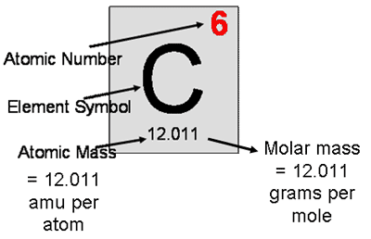
3.3 – A massa molar ou peso molecular
A massa molar de um elemento é a massa em gramas de uma mole de átomos desse elemento, ou dito de outra forma, é a massa de 6,022X10²³ átomos desse elemento
Numericamente a massa molar é igual ao valor da massa atómica (u.m.a.) desse elemento.
Por exemplo:
Massa molar do carbono = 12,011 g/mol Massa molar do hidrogénio = 1,008 g/mol

Slide 8
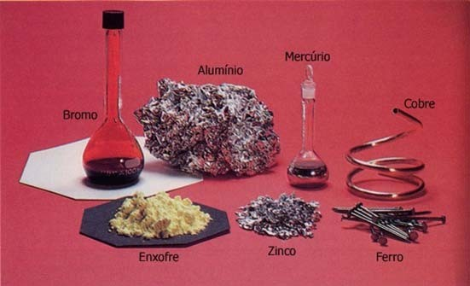
Massa de uma mole de vários elementos:
Bromo (Br)=79,904 g/mol Alumínio (Al)=26,981 g/mol
Mercúrio (Hg)=200,590 g/mol
Cobre (Cu)=63,546 g/mol
Enxofre (S)=32,060 g/mol Zinco (Zn)=65,380 g/mol
Ferro (Fe)=55,845 g/mol

Slide 9
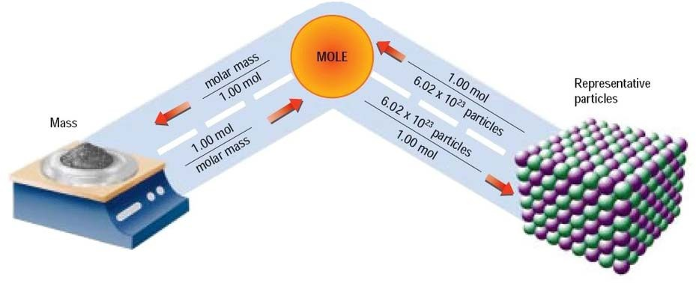
Com a Massa Molar (MM) é possível converter átomos, representados por número de moles (n) em gramas de massa (m) e vice‐versa.

Slide 10
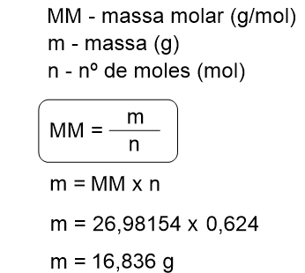
Conversões:
Qual é a massa, em gramas, de 0,624 mol de alumínio?
Para responder a esta pergunta devemos conhecer antecipadamente o valor da massa molar do alumínio.
Esse valor é 26,98154 g/mol, então:

Slide 11
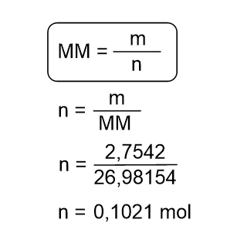
Ou podemos calcular o número de moles contidas em 2,7542 g de alumínio:

Slide 12
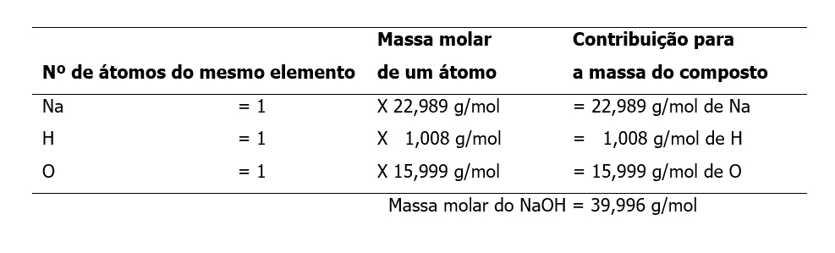
Massa molar de um composto:
A massa molar de um composto é igual à soma das massas molares dos átomos que o constituem.
Por exemplo o hidróxido de sódio: NaOH

Slide 13
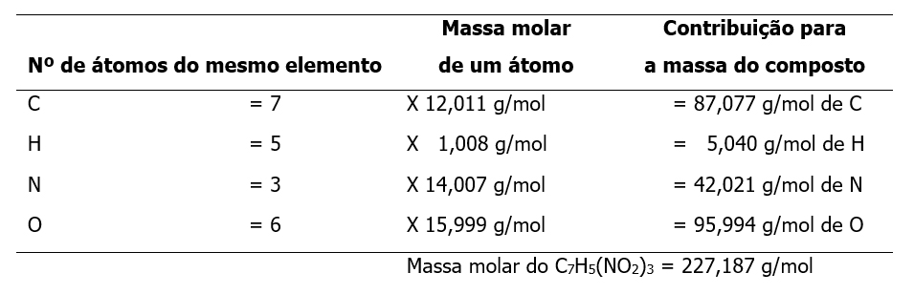
Por exemplo o 2,4,6‐trinitrotolueno mais conhecido por TNT: C₇H₅(NO₂)₃.

Slide 14
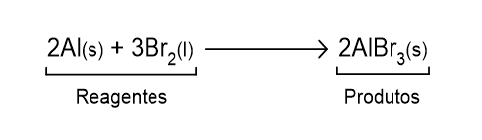
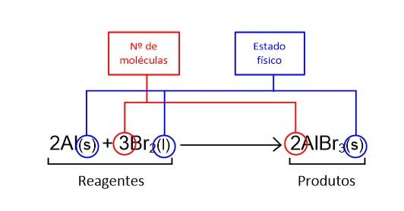
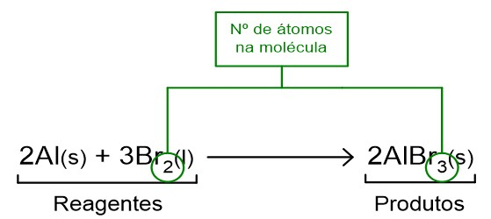
3.4 – Reacções químicas
coeficientes estequiométricos

Slide 15
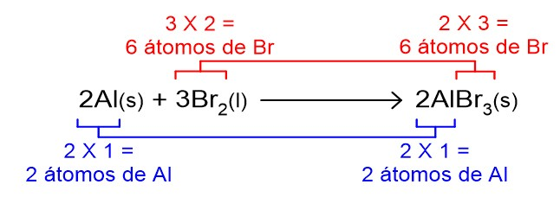
No século XVIII o cientista francês Antoine Lavoisier introduziu a Lei da Conservação da Matéria.
Esta lei diz a matéria não pode ser criada nem destruída, transforma‐se.
Isto significa que se 10 g de reagentes reagirem e se a reacção converter completamente esses reagentes, então serão originadas exactamente 10 g de produtos.
Significa também que se 1000 átomos de um determinado elemento participam na reacção como reagentes, terão também que aparecer como produtos.

Slide 16
3.5 - Acerto de reacções químicas
Passo 1 – Escrever as fórmulas correctas de todos os reagentes e produtos: Propano, Oxigénio, Dióxido de carbono e Água
Passo 2 – Acerto dos átomos de carbono (C).
Começa-se pelo carbono porque tanto nos reagentes como nos produtos encontra-se apenas num composto. Deve-se evitar o acerto prematuro de O e
H. Neste caso existem 3 átomos de carbono do lado dos reagentes. Para termos o mesmo número de carbonos no lado dos produtos é necessário multiplicar por 3 a molécula de CO₂ que está do lado dos produtos.

Slide 17

Passo 3 – Acerto dos átomos de hidrogénio (H).
Existem 8 átomos de hidrogénio do lado dos reagentes e 2 do lado dos produtos. Para que existam também 8 átomos do lado dos produtos é necessário multiplicar por 4 a molécula de H₂O.
Passo 4 – Acerto do número de átomos de oxigénio (O).
Neste momento existem 2 átomos de oxigénio do lado dos reagentes e 10 do lado dos produtos. Para acertar definitivamente a reacção é necessário multiplicar por 5 a molécula diatómica de oxigénio dos reagentes.

Slide 18
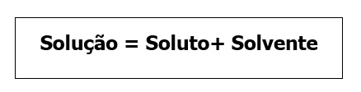
3.6 – Soluções e molaridade
As soluções são definidas como misturas homogéneas de duas ou mais substâncias. Encontram‐se em qualquer um dos três estados da matéria: sólido, líquido e gasoso.
Numa reacção química há a necessidade de movimentação para facilitar o contacto entre os reagentes. Este contacto é fácil quando os reagentes se encontram no estado líquido ou gasoso.
Quando os reagentes se encontram no estado sólido a capacidade de movimentação deixa de existir. A estratégia usada para possibilitar o contacto das espécies sólidas é a sua dissolução num meio líquido conferindo‐lhes essa capacidade de movimento.
Geralmente uma solução é constituída por um componente em maior quantidade, o solvente e, um ou mais componentes denominados solutos. Em todas as soluções com participação da água, esta é considerada como solvente, esteja ou não em maior quantidade

Slide 19
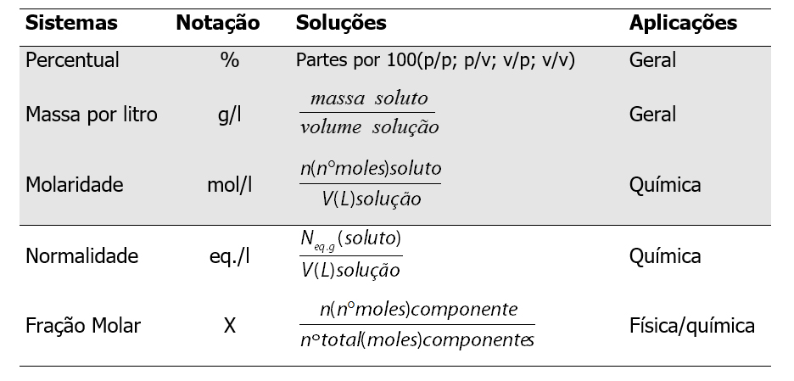
Sistemas para designar a concentração das soluções

Slide 20
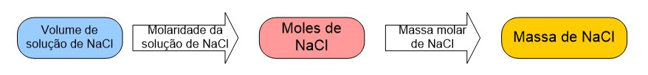
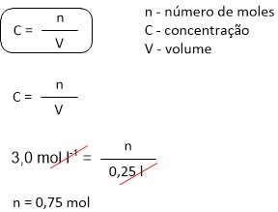
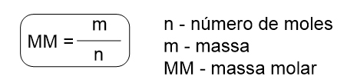
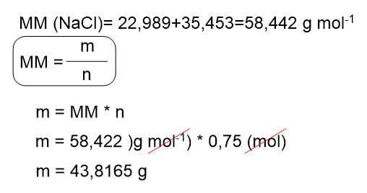
3.7.1 – Preparação de soluções a partir de solutos sólidos
Por exemplo, qual a massa necessária de NaCl para preparar 250 mL de uma solução 3,0 mol/l?
i) Cálculo do número de moles
ii) Cálculo da massa a pesar

Slide 21
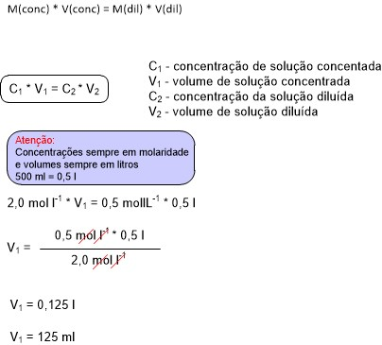
3.7.2 – Preparação de soluções por diluição
Outra forma importante de preparar soluções é por diluição de outras mais concentradas.
Por exemplo, que volume em ml de uma solução 2,0 mol/l de NaCl é necessário medir para preparar 500 ml de uma solução de NaCl 0,5 mol/l?

Slide 22
3.7.3 – Preparação de soluções a partir de um soluto líquido
Nos casos em que se pretende preparar soluções a partir de outras soluções comerciais muito concentradas e em que o grau de pureza do soluto é inferior a 100% são necessários cálculos complementares.
i) Determina-se o número de moles necessário C =
n
.
^{r}sol
ii) Determina-se a massa necessária (com base no valor da
massa molar de composto) MM = ^{m} .
n
Determina-se a massa efectivamente necessária a partir do valor da percentagem de pureza (P).
Determina-se o volume a medir a partir da densidade e da
massa efectivamente necessária d =
m
^{r}medir

Slide 23
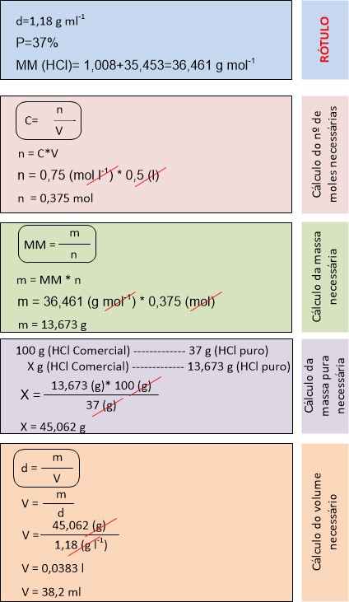
Por exemplo, preparação de 500 ml (0,5 l) de uma solução de ácido clorídrico (HCl) com uma concentração de 0,75 mol/l.

Slide 24
3 – Estequiometria (Problemas)
3.1 – Conversões entre massa, moles e número de átomos.
Quantos moles de árgon (Ar) existem em 4,4 g desse elemento?
Quantos átomos existem em 4,4 g de árgon?
3.2 – Cálculo de massa molar.
A hidrazina (N₂H₄) é um combustível que tem sido utilizado como propulsor de foguetes. Qual a massa molar da hidrazina?
Qual a massa molar do óxido de chumbo (PbO)?
3.3 – Conversões de moles em massa.
O etileno (C₂H₄) é usado em aplicações tão diversas como o amadurecimento de fruta ou a síntese de plásticos. Qual a massa de 3,22 mol de etileno?
Qual a massa de 2,73 mol de soda cáustica (hidróxido de sódio) (NaOH)?

Slide 25
3.4 – A água oxigenada ou peróxido de hidrogénio (H₂O₂) é um oxidante potente usado para desinfecção ou para branqueamento de fibras de tecido ou de papel.
Quantas moles há em 48,0 g de H₂O₂?
Quantos átomos de oxigénio há na amostra de 48,0 g de H₂O₂?
3.5 – Qual a massa de KOH necessária para preparar 250 mL de uma solução com a concentração:
0,02 mol/l
1 mol/l
4 mol/l
3.6 – Qual a massa de KOH necessária para preparar os seguintes volumes de uma solução 4mol/l:
100 mL
500 mL
1000 mL
3.7 – Calcule a molaridade de uma solução de hidrogenoftalato de potássio preparada com 8,35 g desse sal em 250 mL de água destilada?

Slide 26
  – Determine a concentração final de uma solução de 250 ml de KBr obtida a partir de 10,55 ml de outra solução com uma concentração de 3,0 mol/l.
  – Determine o volume que é necessário medir de uma solução com concentração de 5,5 mol/l de CaSO₄ para preparar 1000 ml de uma solução com concentração de 0,03 mol/l.
  – Determine o volume necessário para preparar 250 ml de uma solução de ácido clorídrico (HCl) com uma concentração de 2 mol/l. Segundo o rótulo do frasco, a solução comercial possui uma pureza de 37% e uma densidade de 1,18 g/l.
  – Determine o volume necessário para preparar 250 ml de uma solução de ácido sulfúrico (H₂SO₄) com uma concentração de 0,6 mol/l. Segundo o rótulo do frasco, a solução comercial possui uma pureza de 98% e uma densidade de 1,84 g/l.

